Slide 1
Карта родного края
15 достопримечательностей
посёлка
Любимовка
2016 год

Slide 2

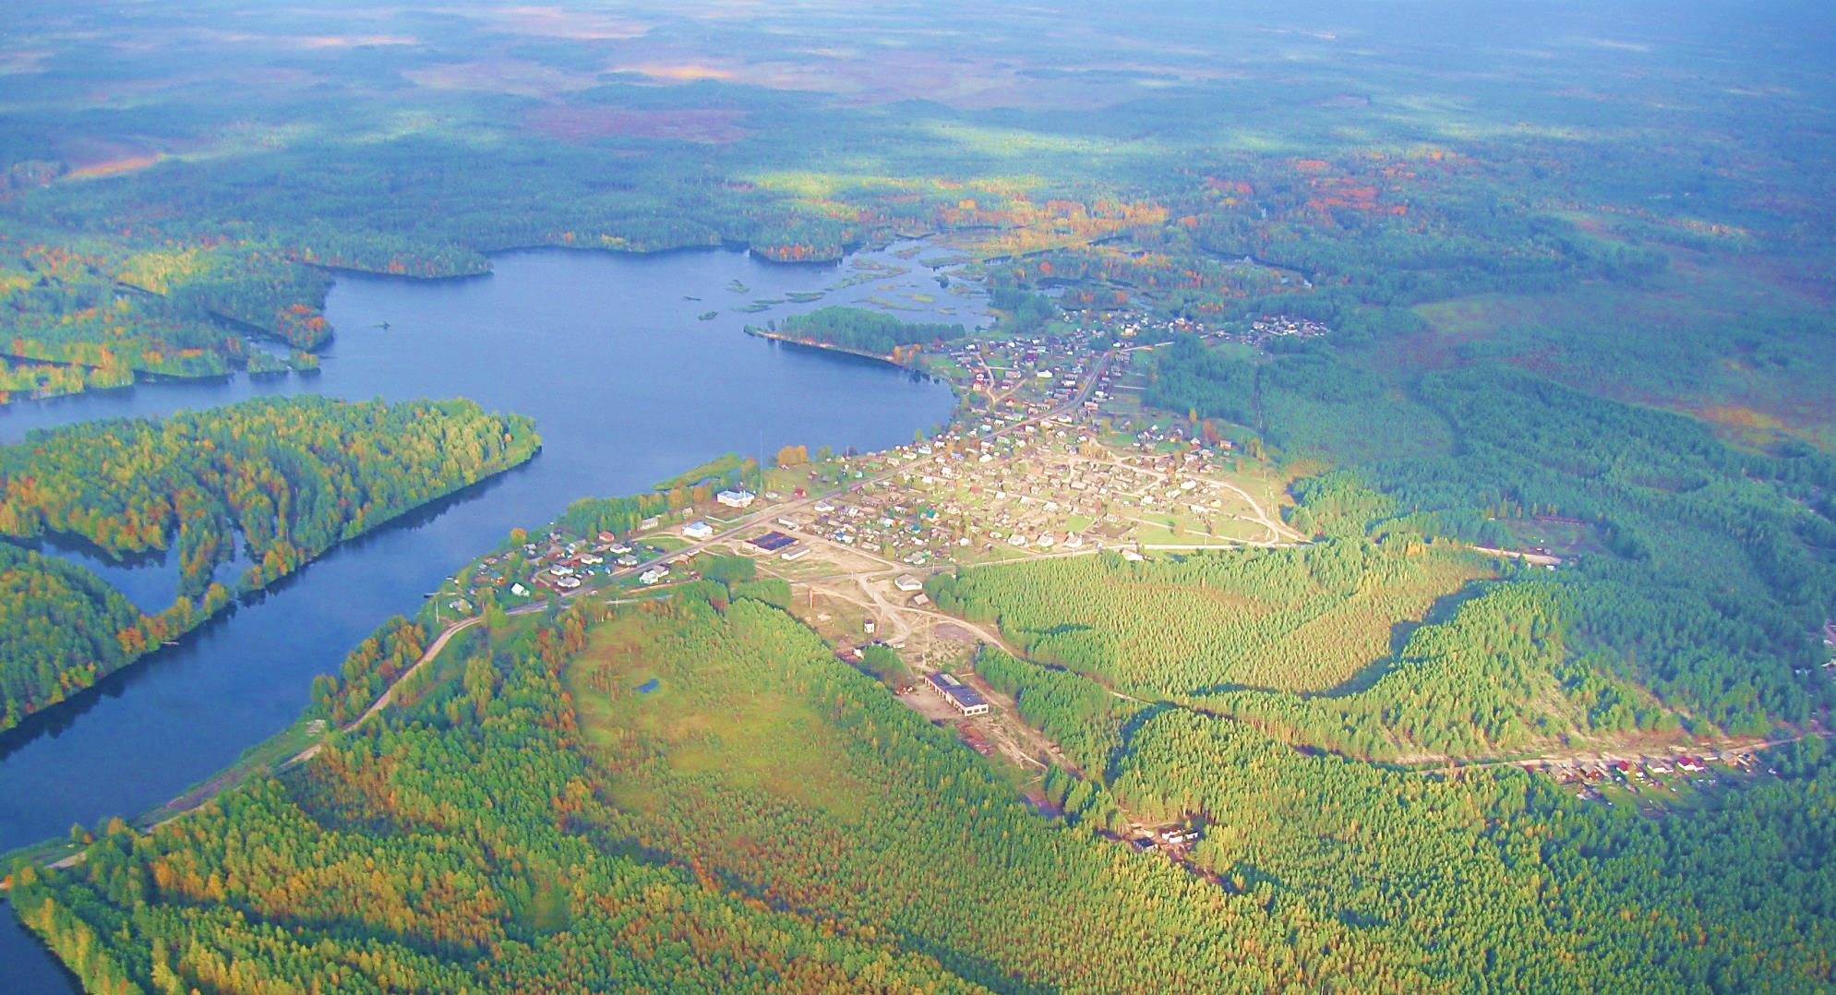
Посёлок Любимовка

Slide 3
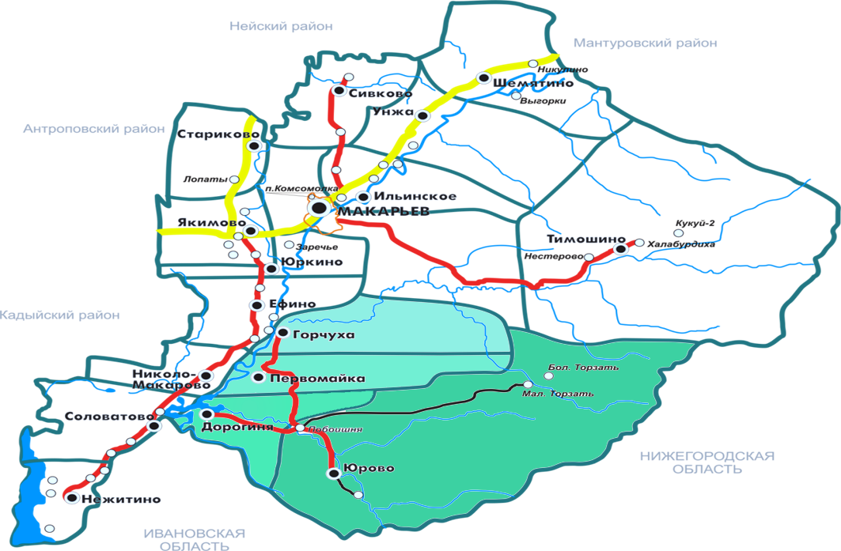
Макарьевский район
Горчухинское сельское поселение
п. Любимовка
Поселок Любимовка Макарьевского района Костромской области
входит в состав Горчухинского сельского поселения.
Основан в 1947 году на левом берегу реки Чёрный Лух,
при впадении её в реку Унжа.

Slide 4
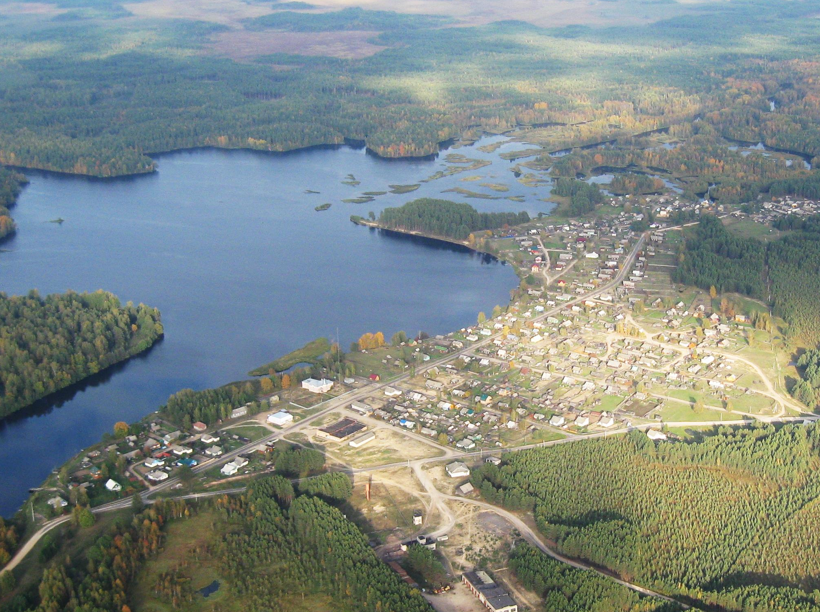
15 достопримечательностей
родного посёлка
9
8
7
15
5
3
4
6
11
1
2
13
12
10
14

Slide 5

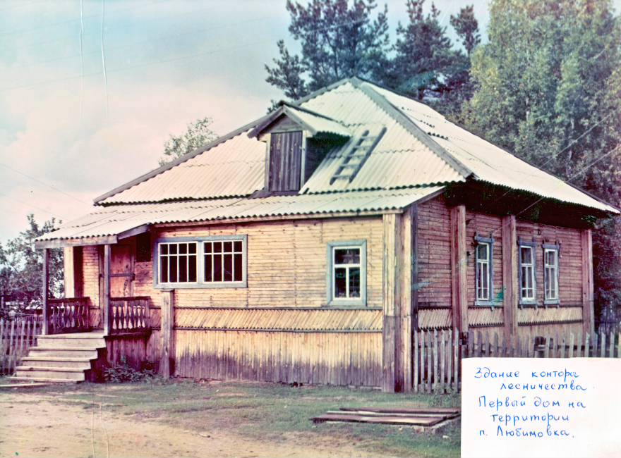
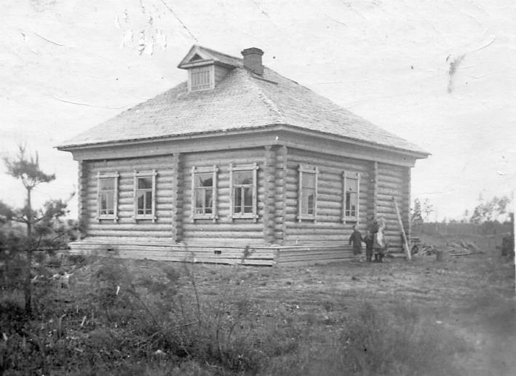
Первый дом
на территории
будущего
посёлка Любимовка
15 достопримечательностей
родного посёлка
1
«Кордон в заводи Дорогиня
построен в 1937 году».
Фото 50-х годов М. А. Держалова
Фото 1990 года
Дом построен в 1937 году, ещё до возникновения посёлка.
Долгие годы в нём находилась контора Чернолуховского лесничества.

Slide 6
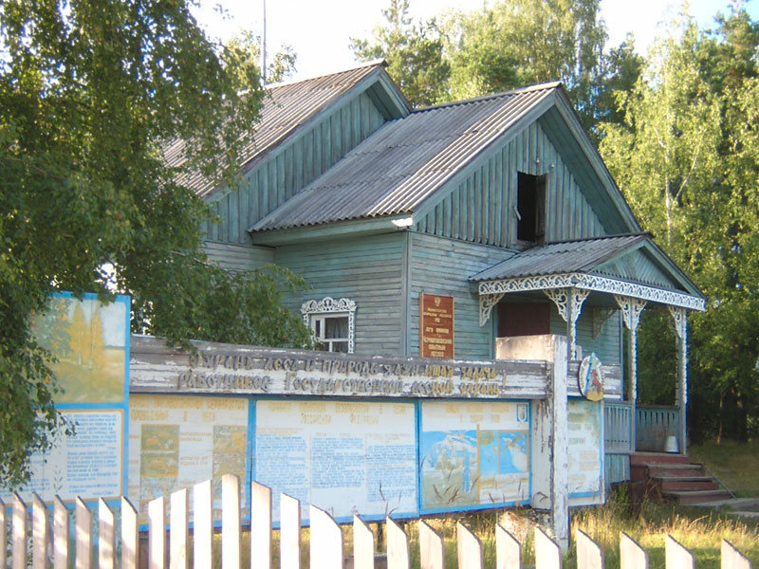
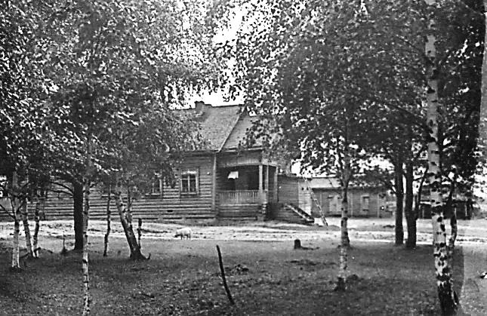
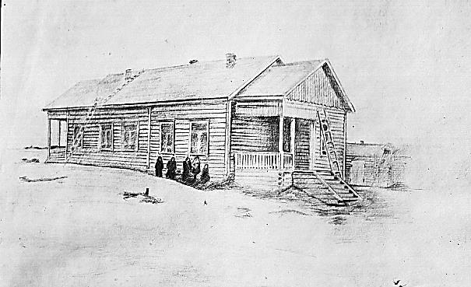
15 достопримечательностей
родного посёлка
2
Барак построенный
в 1939 году
Барак. 50-е годы
Фото М. А. Держалова
В бараке жили семьи работающих
в Чернолуховском лесничестве в 40-е годы.
С 1976 года по 2005 в нем располагалась
контора Чернолуховского опытного лесхоза
института химизации лесного хозяйства.
Рисунок барака
с фото 1963 года.

Slide 7
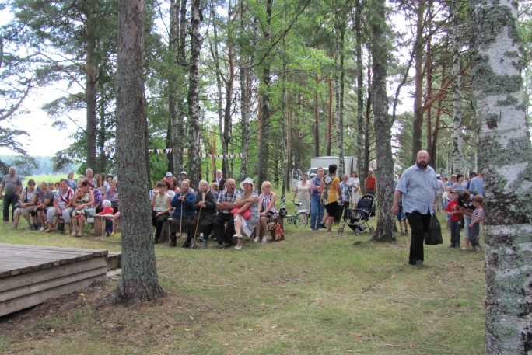
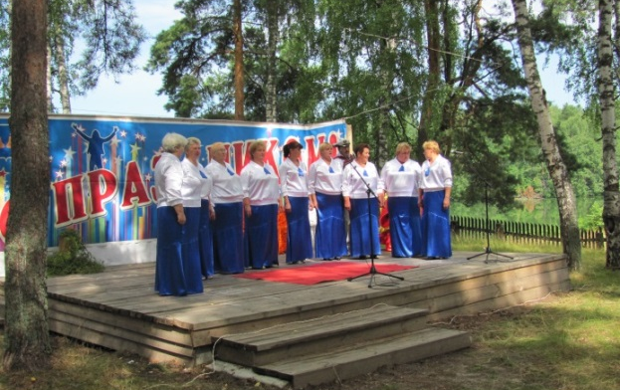
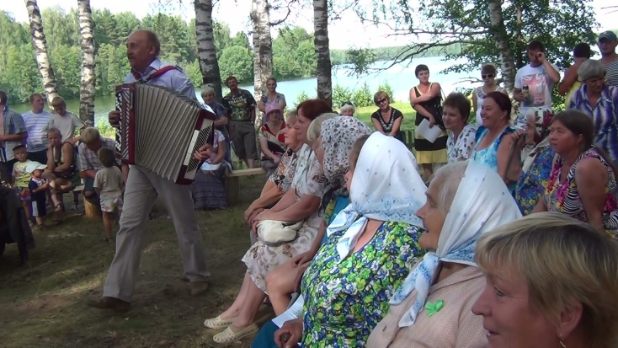
15 достопримечательностей
родного посёлка
3
Парк пос. Любимовка
Наш парк - это нетронутый
при строительстве посёлка
участок леса на берегу реки Чёрный Лух.
В парке проходят праздники «Дни посёлка Любимовка».

Slide 8
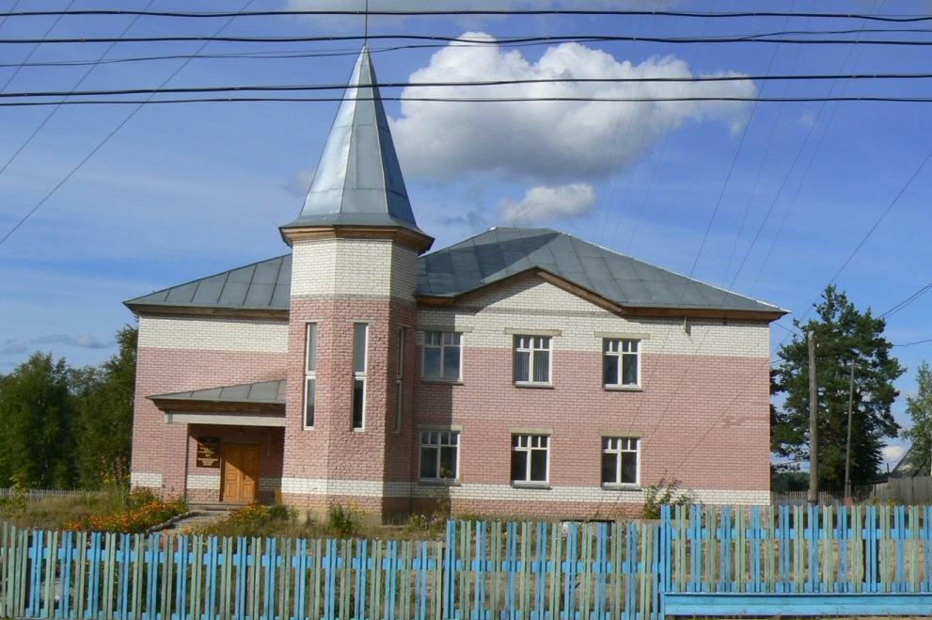
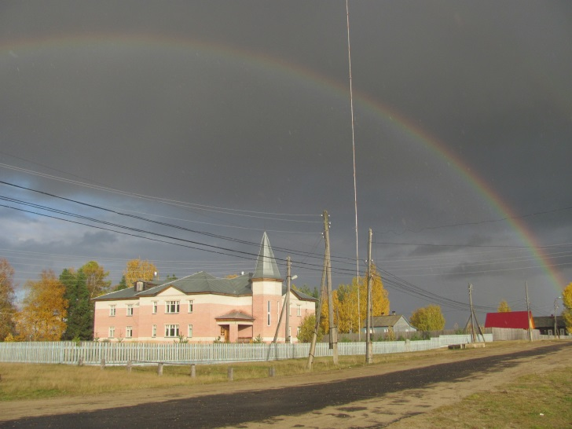
Контора
Чернолуховского
филиала
ГП «Костромахозлес»
15 достопримечательностей
родного посёлка
4
Со времени постройки здания, в 2005 году, до закрытия организации
в 2007, в здании работал «Чернолуховский опытный лесхоз».
С 2007 года здесь располагается Чернолуховский филиал
ГП «Костромахозлес» и Чернолуховское лесничество.

Slide 9
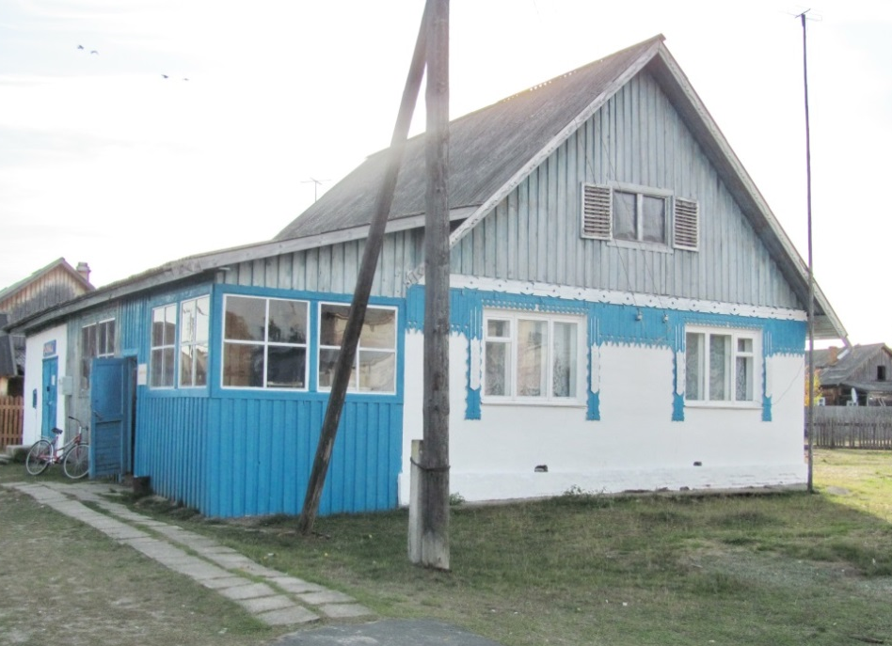
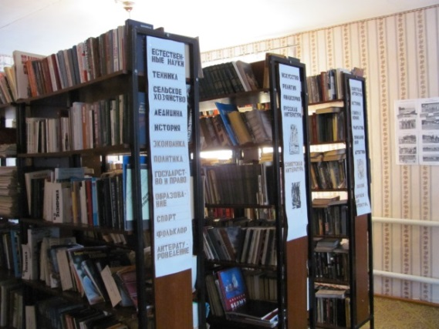
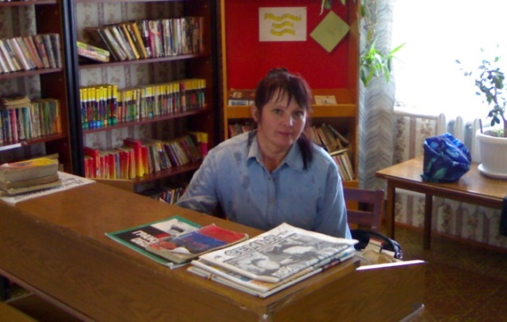
15 достопримечательностей
родного посёлка
5
Библиотека
Библиотека в Любимовке открыта
в декабре 1986 года, как филиал № 23 Макарьевской ЦБС.
С 1988 года размещается в доме №14 по ул. Центральной.
Библиотекарем с основания работает Наталия Витальевна Афанасьева.

Slide 10
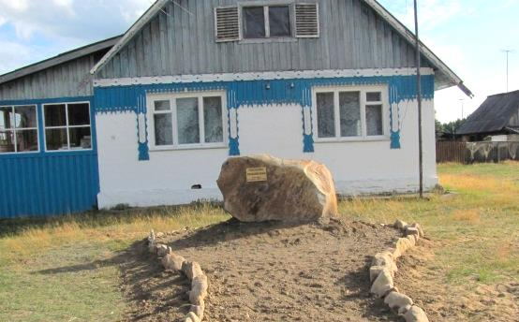
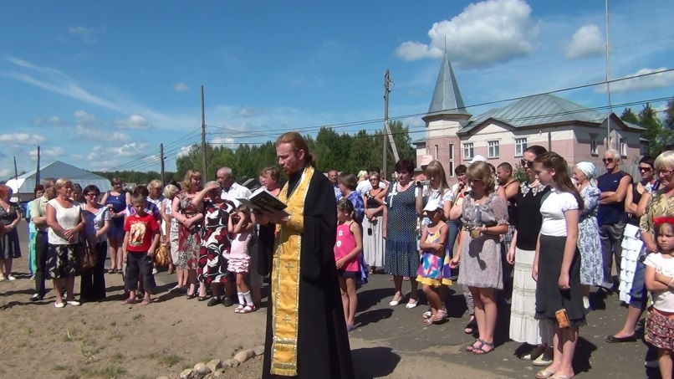
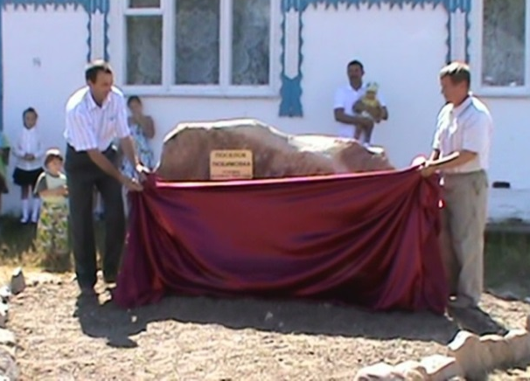
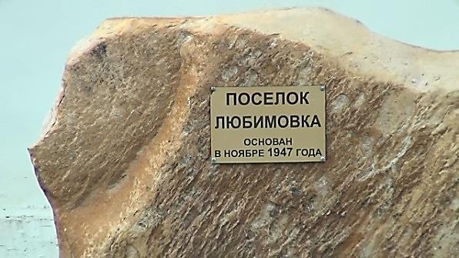
15 достопримечательностей
родного посёлка
6
Памятный знак
Памятный знак в честь основания
в 1947 году п. Любимовка
был открыт 29 июля 2012 года
на праздновании 65-летия посёлка.

Slide 11
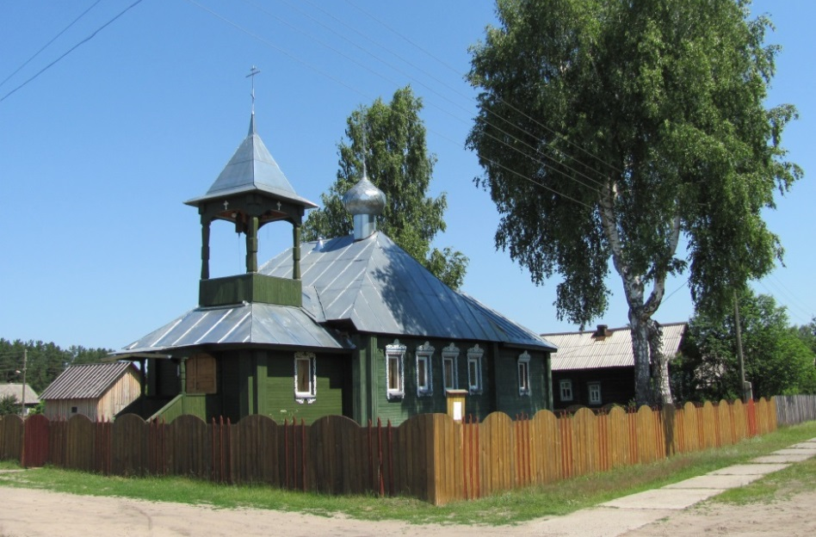
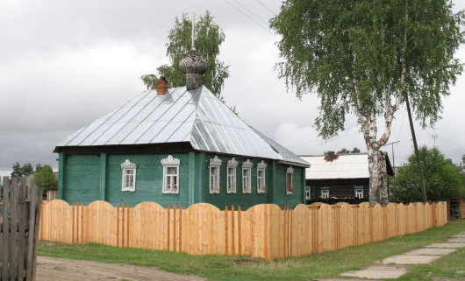
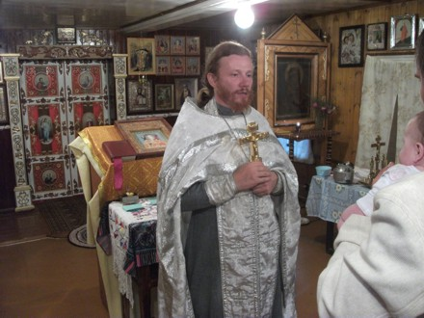
15 достопримечательностей
родного посёлка
7
Храм святого блаженного
Симона Юрьевецкого
Молебный дом. Фото 2007 года
Молебный дом в посёлке был открыт
стараниями жителей в марте 1995 года.
В 2008 года в приходе появился свой батюшка
иерей Михаил Митюшев.
В 2009 г. возведена колокольня, молебный дом
становиться храмом св. блаж. Симона Юрьевецкого.
о. Михаил

Slide 12
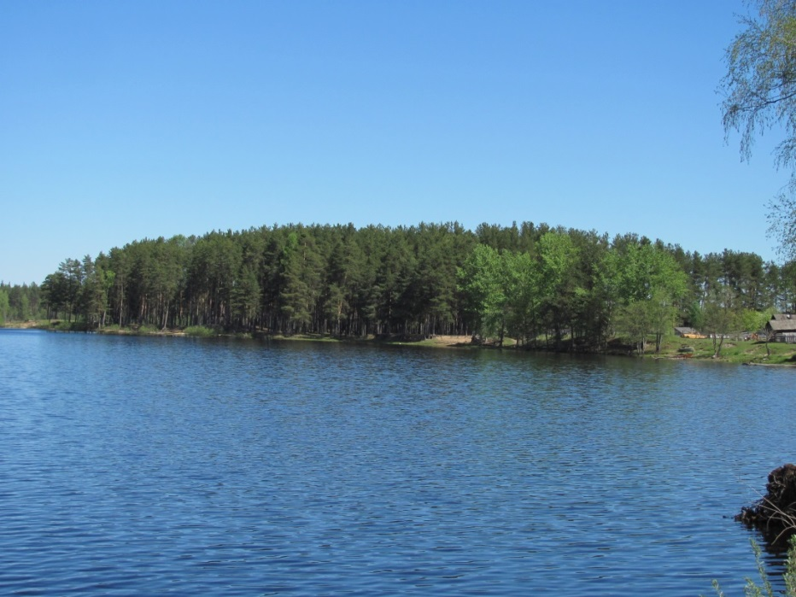
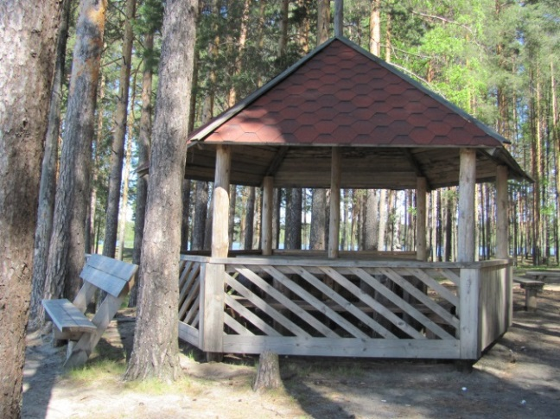
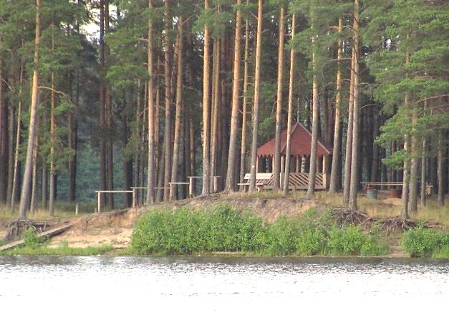
15 достопримечательностей
родного посёлка
8
Зелёный мыс. Беседка
«Зелёный мыс» излюбленное место отдыха
жителей и гостей п. Любимовка.
В 2011 году молодёжь посёлка
построила здесь красивую беседку.

Slide 13
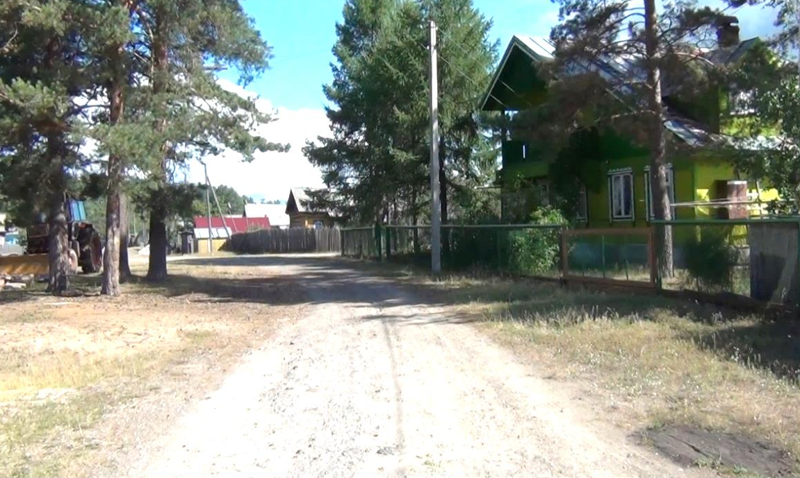
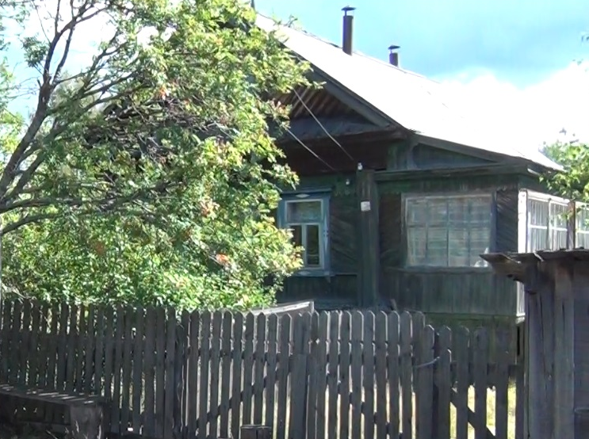
15 достопримечательностей
родного посёлка
9
«Сенькина Деревня» -
ул. Сосновая
Дом С.И. Лукоянова
Одна из улиц поселка в народе называется «Сенькина деревня».
Первый дом на этой улице поставил в 1954 году,
ныне покойный ветеран ВОВ Семен Иванович Лукоянов.

Slide 14
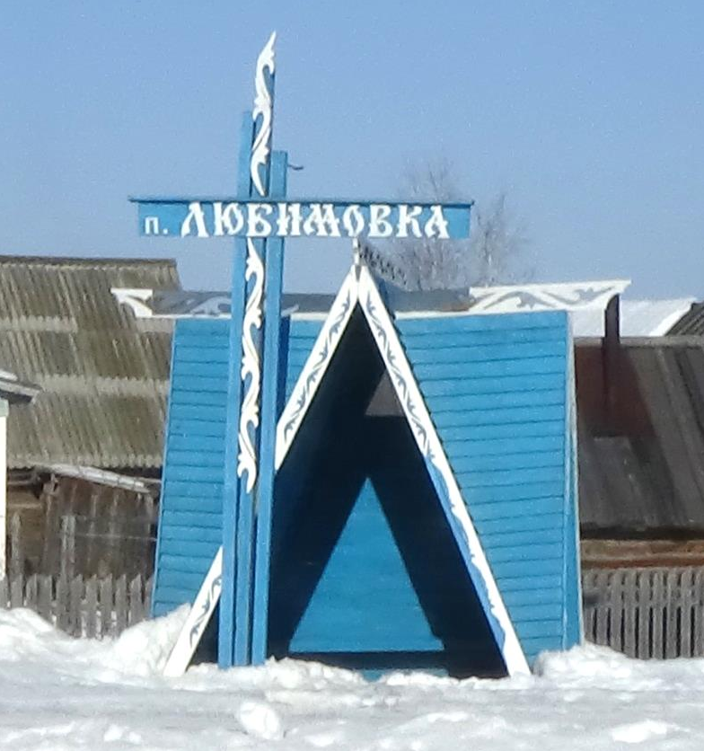
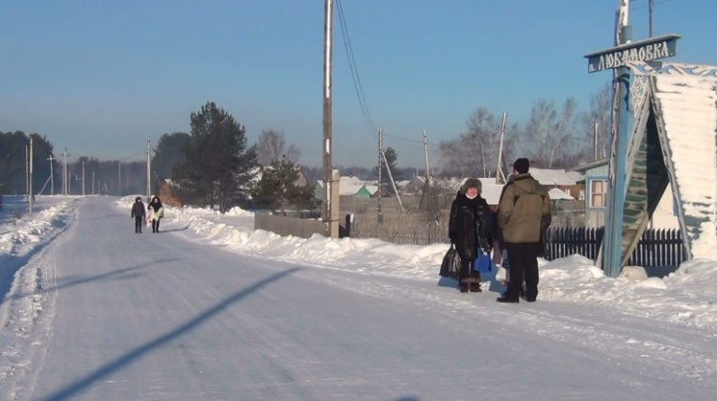
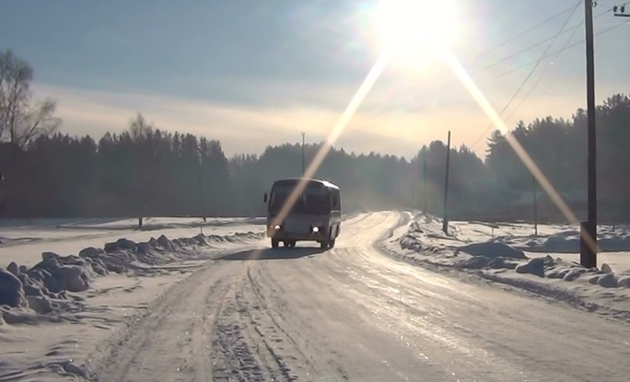
15 достопримечательностей
родного посёлка
10
Автобусная остановка
Остановка построена в конце 80-х
Созиновым Н.Г., и вот уже более четверти века
встречает и провожает жителей и гостей посёлка.

Slide 15
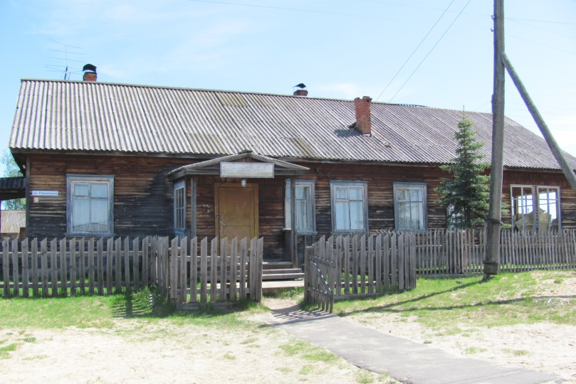
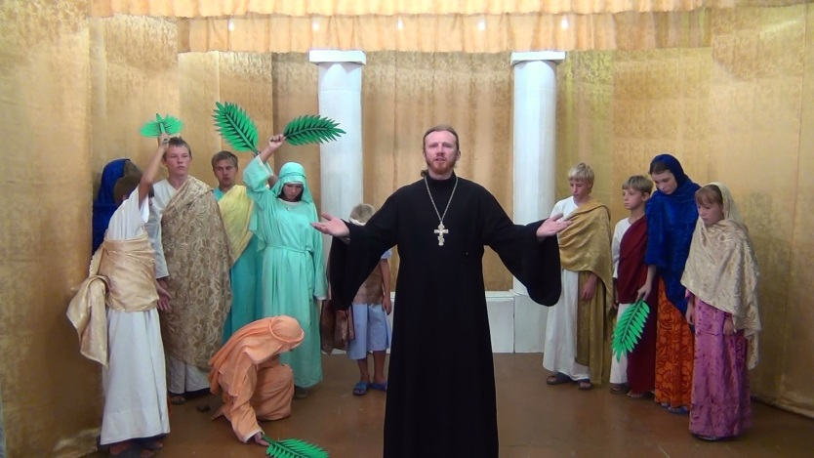
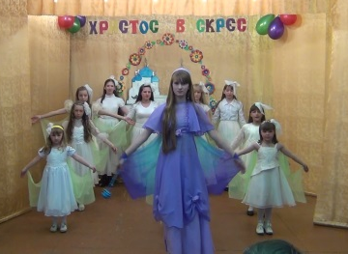
15 достопримечательностей
родного посёлка
11
Студия «Пересвет»
Пасхальное представление 2011 года
С 2010 года здесь, в здании бывшего детсада
занимается и дает свои представления
детская православная студия «Пересвет»,
организованная при храме п. Любимовка.
Студия дважды занимала 2 место
в областном конкурсе «Вифлеемская звезда»
Танцевальная группа студии

Slide 16
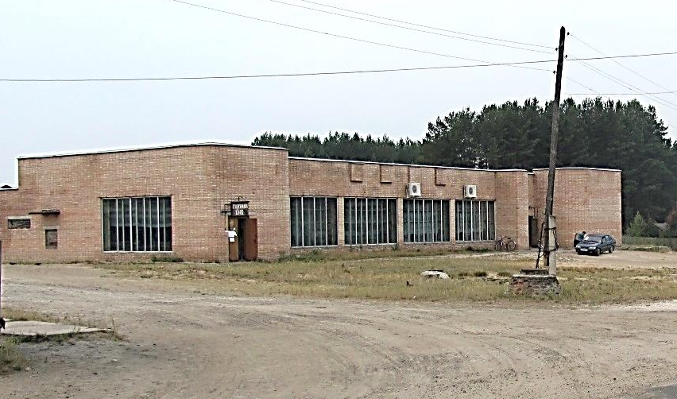
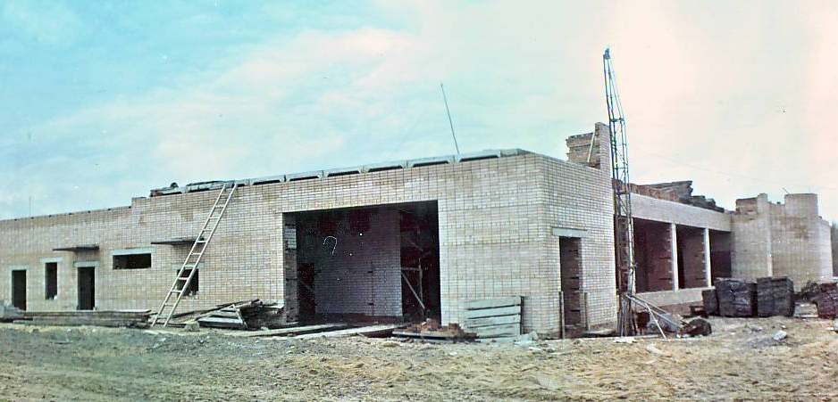
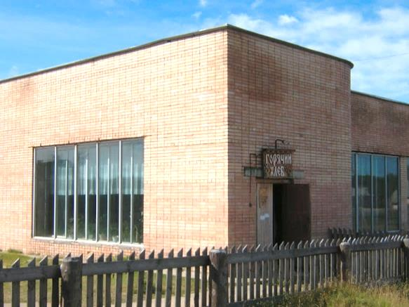
15 достопримечательностей
родного посёлка
12
Торговый центр.
Магазин «Горячий хлеб»
Строительство торгового центра.
Фото 1990 года
Торговый центр был пущен
в эксплуатацию в 1992 году.
Затем в нем работало 4 магазина.
Магазин «Горячий хлеб» в здании
торгового центра существует с 1995 года.
Магазин «Горячий хлеб»

Slide 17
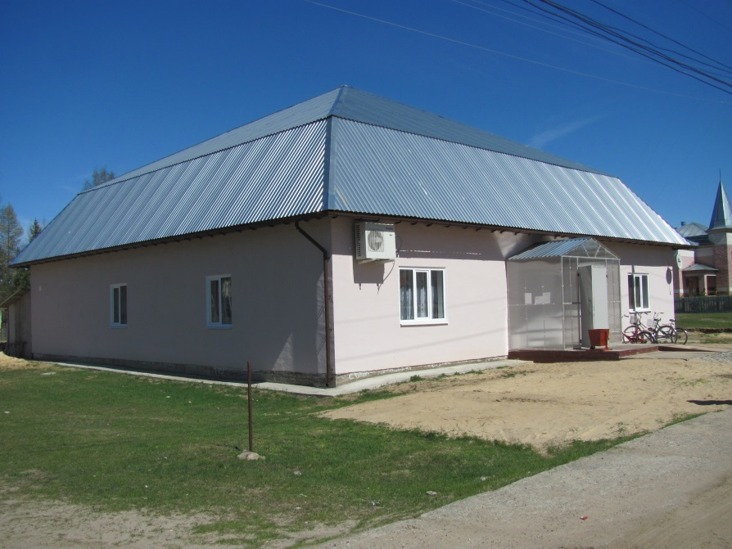
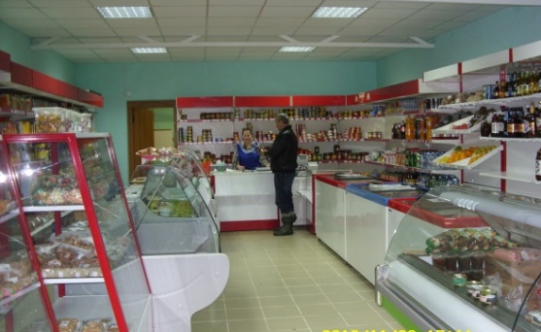
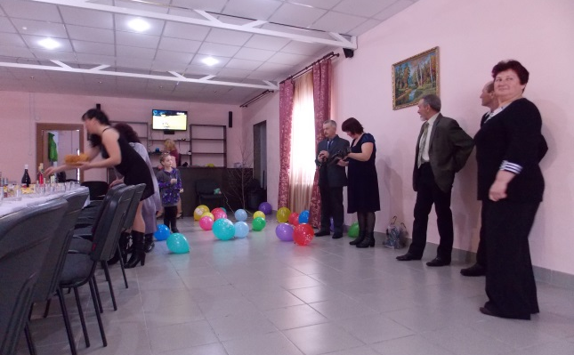
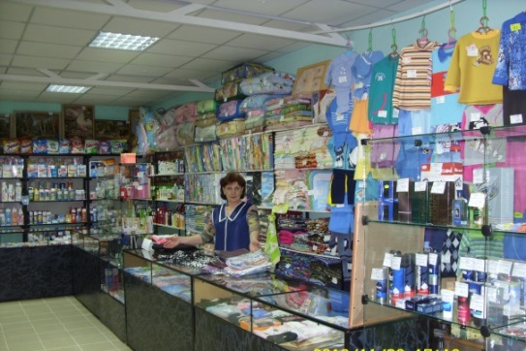
15 достопримечательностей
родного посёлка
13
Магазин «Светлана»
Магазин «Светлана» предпринимателя
Коробейничева Олега Валентиновича
открылся в новом здании в 2012 году.
В магазине есть продовольственный и
промтоварный отделы и прекрасное кафе.

Slide 18
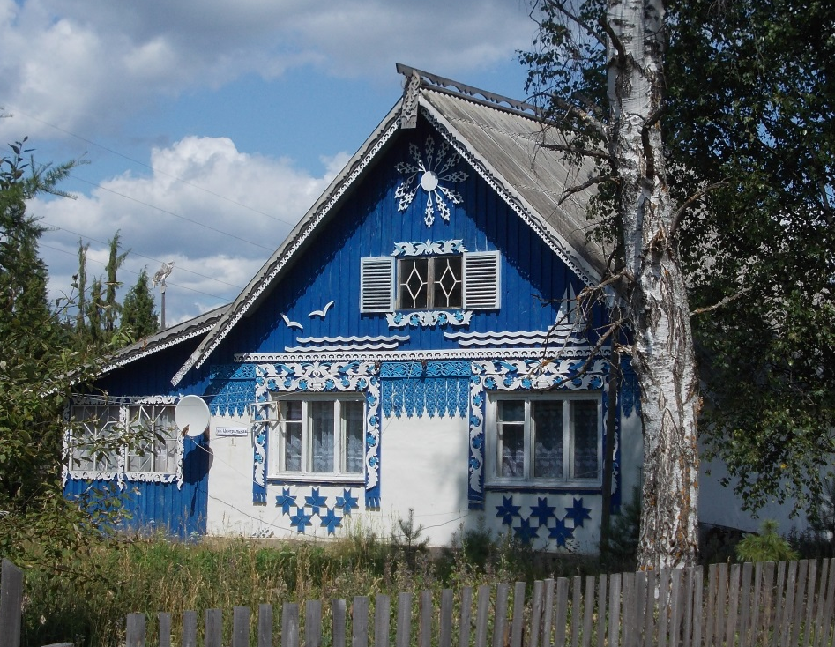
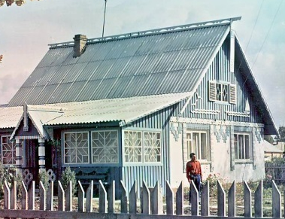
15 достопримечательностей
родного посёлка
14
Дом Н.Г. Созинова
Созинов Н.Г. возле дома.
Фото 1990 года
Дом искусного резчика по дереву Созинова Николая Гавриловича
украшение посёлка. В районном конкурсе на лучший дом в 1999 году
дом занял второе место, а хозяин был награждён денежной премией.

Slide 19
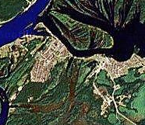
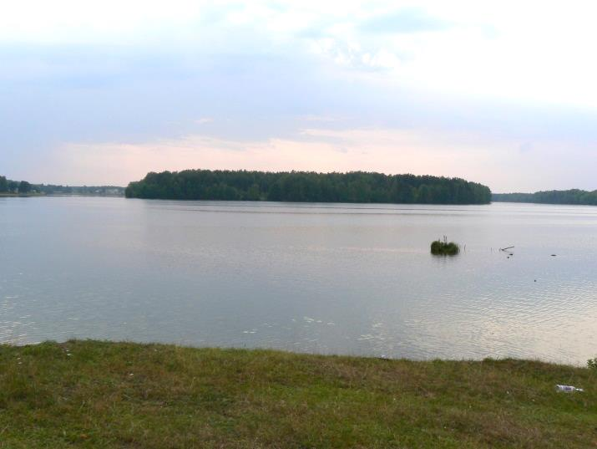
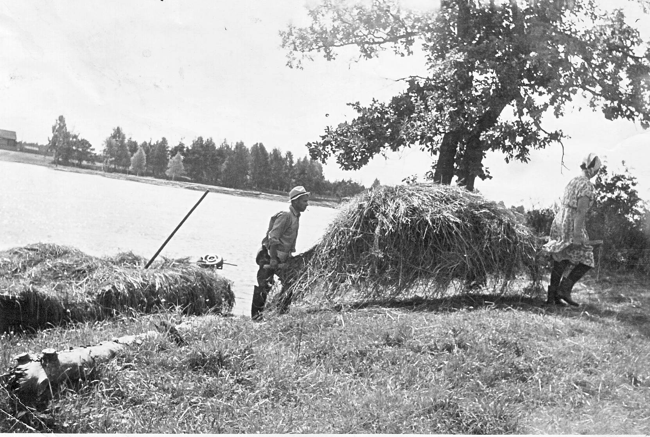
15 достопримечательностей
родного посёлка
15
Остров «Лопата»
о. Лопата
п. Дорогиня
п. Любимовка
Остров «Лопата» находится в устье реки «Черный Лух».
Остров – популярное место отдыха, сбора грибов и рыбалки.
Раньше на острове сушили сено, ставили стога,
а зимой по льду перевозили его в посёлок.

